Slide 1
ỦY BAN NHÂN DÂN QUẬN LONG BIÊN
TRƯỜNG TIỂU HỌC ÁI MỘ B
MÔN: TOÁN
LỚP 2
Bài: Bảng chia 2.

Slide 2
TIẾT 2

Slide 4
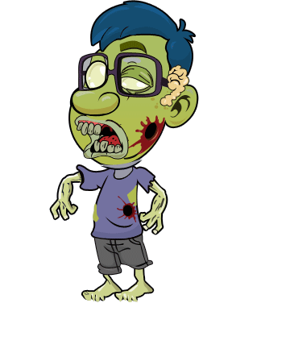

Slide 5
CÂU HỎI
2 x 5 = ?
12
8
10
14

Slide 6
CÂU HỎI
12 : 2 = ?
3
5
4
6

Slide 7
CÂU HỎI
14 : 2 = ?
6
5
7
4

Slide 8
CÂU HỎI
18 : 2 = ?
9
7
8
6

Slide 9
CÂU HỎI
2 x 3= ?
5
8
6
10

Slide 11
1
Số
?
a)
Thừa số | 2 | 2 | 2 | 2 | 2 | 2
Thừa số | 4 | 6 | 5 | 8 | 9 | 10
Tích | 8 | ? | ? | ? | ? | ?
12
10
16
18
20
b)
Số bị chia | 8 | 6 | 16 | 20 | 14 | 18
Số chia | 2 | 2 | 2 | 2 | 2 | 2
Thương | 4 | ? | ? | ? | ? | ?
3
8
10
7
9

Slide 12
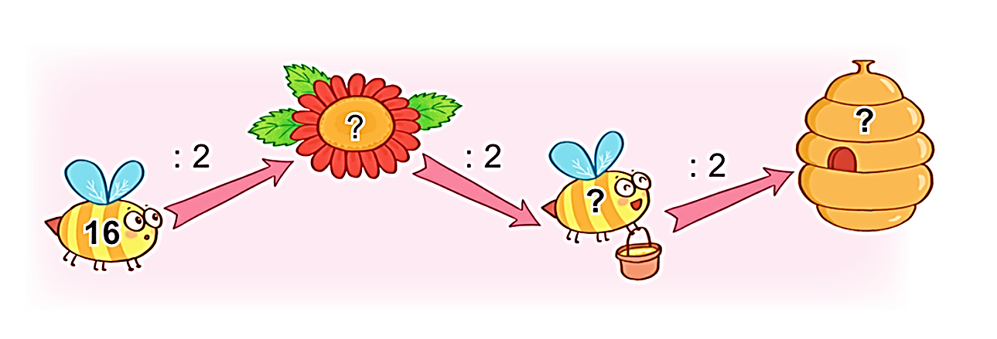
2
Số
?
a)
5
10
b)
8
2
4

Slide 13
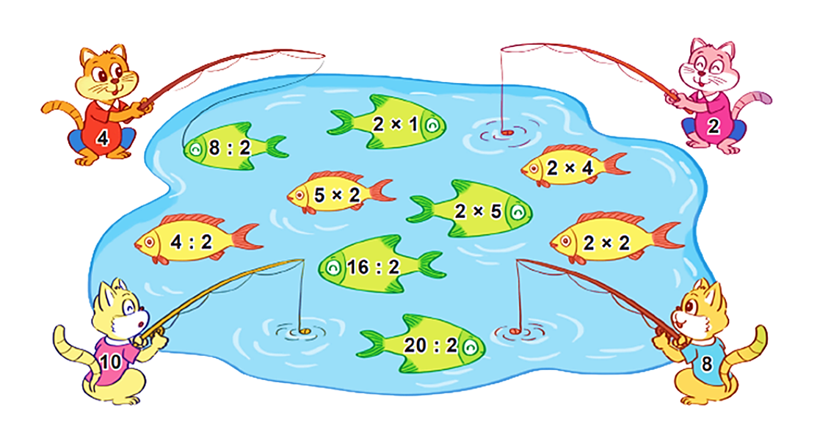
Mèo câu được các con cá ghi phép tính có kết quả là số trên áo của nó.
3
26
2
26
4
26
8
2 con
26
2 con
10
26
10
26
2
26
4
26
8
26
10
3 con
2 con
a) Mỗi con mèo câu được bao nhiêu con cá?
b) Con mèo nào câu được nhiều cá nhất?

Slide 14
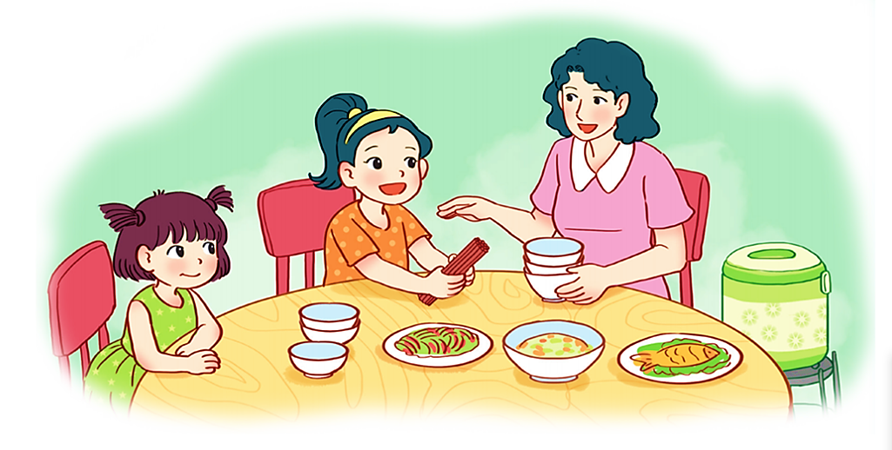
4
Vào bữa cơm gia đình, Mai lấy đũa cho cả nhà. Mai lấy 12 chiếc đũa chia thành các đôi thì vừa đủ mỗi người một đôi. Hỏi gia đình Mai có mấy người?
Bài giải
Mỗi đôi đũa có 2 chiếc đũa.
Gia đình Mai có số người là:
12 : 2 = 6 (người)
Đáp số: 6 người.

Slide 15
Củng cố bài học

